Slide 1










Bài 5
Tiếng vọng của núi
Notes:
更多模板请关注：https://haosc.taobao.com

Slide 2
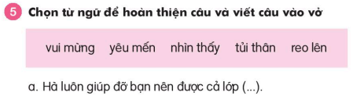


a, Hà luôn giúp đỡ bạn nên được cả lớp yêu mến.
b, Gấu con tủi thân vì các bạn không chơi cùng.

Slide 3
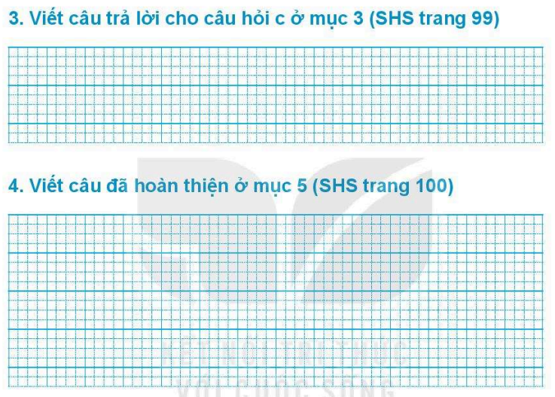
Sau khi làm theo lời mẹ, gấu con cảm thấy rất vui.
a. Hà luôn giúp đỡ bạn nên được cả lớp yêu mến.
b. Gấu con tủi thân vì các bạn không chơi cùng.

Slide 4
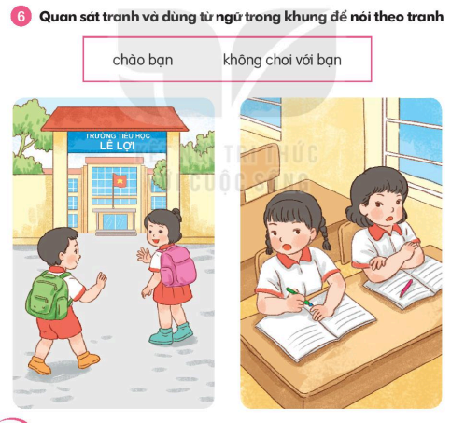

Slide 5


Củng cố

